Slide 1


Objem a povrch válce
Autor: Mgr. Jolana Sobotková
Vytvořeno: květen 2014
Název: VY_32_INOVACE_MA_01_Rovinná a prostorová geometrie_18
8. ročník

Slide 2
Vzdělávací oblast, tematický okruh, téma vzdělávacího materiálu:
Matematika, Rovinná a prostorová geometrie, Objem a povrch válce
Metodický list, anotace:
Pomocí prezentace žákům objasníme základní pojmy a vlastnosti válce. Odvozen je i povrch a objem válce. Součástí je příklad na sestrojení sítě válce.

Slide 3
Povrch a objem válce
Válec je těleso, které má dvě kruhové podstavy a plášť
podstavy
plášť

Slide 4
Síť válce
r
Síť válce tvoří dva kruhy a plášť –obdélník.
Rozměry obdélníku jsou 2πr krát v.
2πr je rozměr vzniklý rozbalením pláště, který byl původně „namotán“ kolem podstavy, tudíž je to její obvod, v je výška válce.
o = 2πr
2πr
v

Slide 5

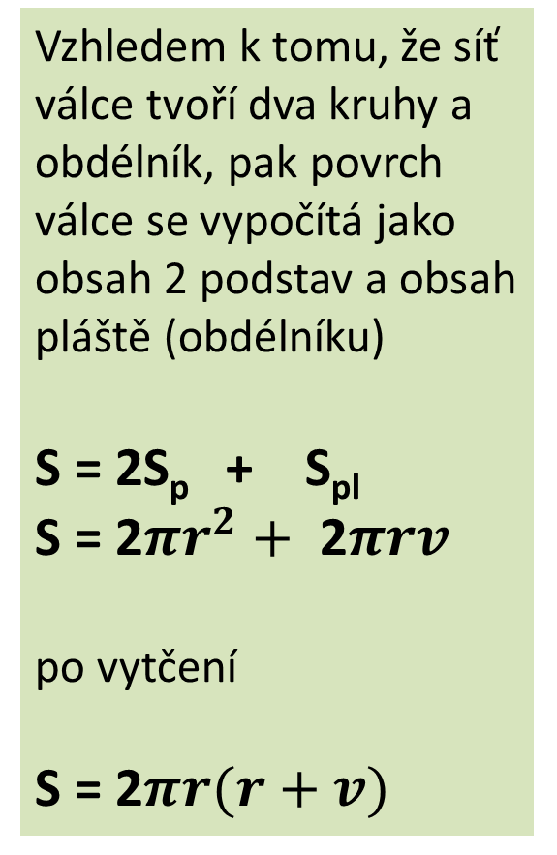

Povrch válce
r
Vzhledem k tomu, že síť válce tvoří dva kruhy a obdélník, pak povrch válce se vypočítá jako obsah 2 podstav a obsah pláště (obdélníku)
S = 2S_{p} + S_{pl}
S = 2$πr^{2}+ \text{2}πrv$
po vytčení
S = 2$πr(r+v)$
2πr
$$\text{S}\text{pl} \text{=}\text{2}πrv$$
v
$\text{S}\text{p} \text{= }πr$²

Slide 6

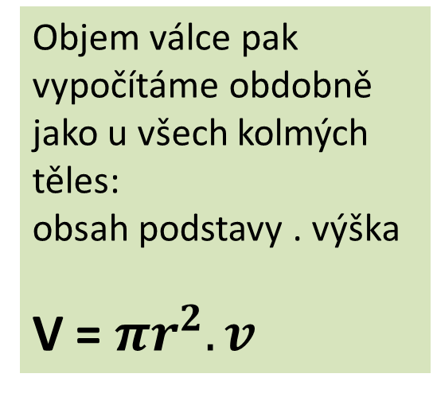

Objem válce
$$πr^{2}$$
Objem válce pak vypočítáme obdobně jako u všech kolmých těles:
obsah podstavy . výška
V = $πr^{2}.v$
$$v$$

Slide 7

Sestroj síť válce o poloměru 2,5 cm a výšce 4,2 cm.
Vypočítej jeho povrch a objem
Řešení:
Nejprve si vypočítáme obvod pláště o = 2πr = 2 . 3,14 . 2,5 = 15,7 cm. Plášť je tedy tvořen dvěma kruhy o poloměru 2,5 cm a obdélníkem s rozměry 15,7 krát 4,2 cm.
Povrch: S = 2$πr(r+v)$
S = 2 . 3,14 . 2,5 . (2,5 + 4,2)
S = 105,19 cm²
Objem: V = $πr^{2}.v$
V = 3,14 . 2,5² . 4,2
V = 82,425 cm³
2,5 cm
15,7 cm
4,2 cm

